Slide 1
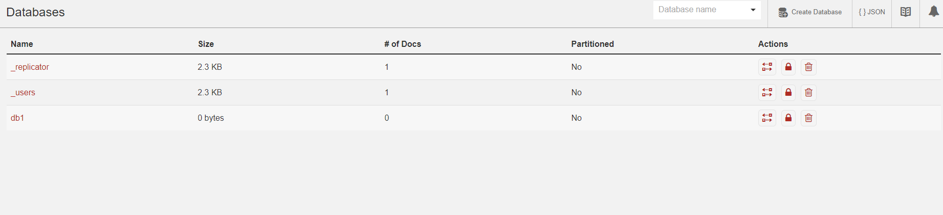
1) Установил CouchDB, соединился с Fauxton, где создал базу данных:

Slide 2
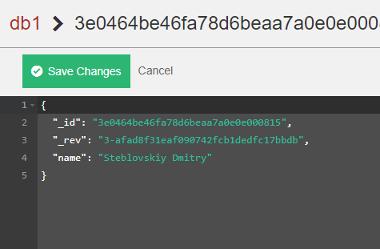
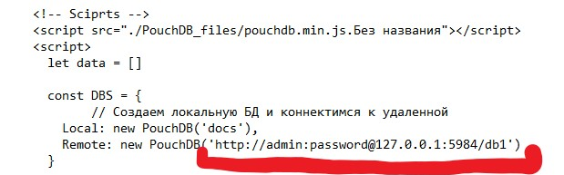
2) Далее добавил документ с фамилией, прописал путь:

Slide 3
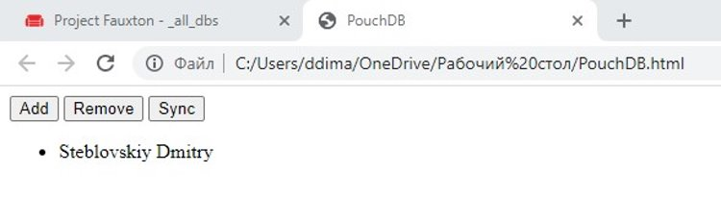
3) Запустил синхронизацию:
После остановки сервера фамилия сохранилась, как и должна была
Изменённый файл выложил на гит рядом с презентацией.

